Slide 1


الدليل التدريبي للتقييم البيئي المتكامل للمنطقة العربية
الوحدة التدريبية رقم 2:
تصميم عملية التقييم البيئي المتكامل الوطنية وتنظيمها

Slide 2
نظرة على الجلسات
الجلسة الأولى: المقدمة والأهداف
الجلسة الثانية: سمات عملية التقييم البيئي المتكامل
الجلسة الثالثة: استعراض عملية التقييم البيئي المتكامل

Slide 3
الغرض من الوحدة التدريبية 2
فهم كلِّ من دور عملية التقييم البيئي المتكامل وتصميمها وتنظيمها
تحديد الخطوات والأنشطة الأساسية الهادفة إلي تحقيق أهداف التقييم البيئي المتكامل

Slide 4
أغراض الوحدة التدريبية
فهمْ المراحل الرئيسية لعمليةِ التقييم البيئي المتكامل ؛
فهم الترتيبات المؤسسية للعملية؛
تعلّمْ كيفية قيَاْدَة عملية التقييم البيئي المتكامل بطريقة تفاعلية وتشاركية؛
تحديد النشاطات الرئيسية وإجراءات التحضير لإعداد تقارير التقييم البيئي المتكامل وترويج نتائجها لتحقيق أكبر تأثير؛
المقدرة على إدارة التحديات االتي تواجه إجراء العملية بمشاركة الجمهور والوعي بذلك الأمر.

Slide 5
أهداف عملية التقييم البيئي المتكامل
  جمع مؤسسات مختلفة وأفراد لديهم القدرة والرغبة في الإسهام في العملية، حتى وإن لم يسبق للبعض منهم التعاون معاً في هكذا نشاط.
  إشراك صناع السياسات لضمان دعمهم للعمليةِ ونتائجِها الرئيسيةِ.
  تسهيل عملية التفاعل بالاعتماد على طرق موحدة وتعزيز الحوار بين رجال العلم ورجال السياسة.

Slide 6
السمات الرئيسية لعملية التقييم البيئي المتكامل
  تشاركية
  تعددية التخصصات والقطاعات
  التكاملية
  تعدّد المُخرَجات
  المأَسَّسة
Notes:
Participatory. This means that different stakeholders are involved in an interactive process that promotes knowledge and information exchange, and makes clear their
position and interests on issues. Engaging participation helps identify IEA issues that truly matter, strengthens the analysis of the observed change, and builds ownership of
the IEA’s findings among audiences who are supposed to follow up with action.
Multidisciplinary and multisectoral. IEA is multidisciplinary because the analysis takes into account different branches of science in such a way that the process of discussion,
construction and analysis from different disciplines enriches the assessment. It is multisectoral because environmental issues have many economic and social interlinkages, so
participation of different sectors (public and private) is necessary to carry out a sound assessment as well as to ensure that results of the assessment lead to articulate responses
and actions from different sectors.
Integrated. In the IEA designation, integrated refers to a number of aspects of the assessment:
– linking state of the environment analysis with policy analysis; – incorporating global and sub-global perspectives; – incorporating historical and future perspectives;
– covering a broad spectrum of issues and policies; and – looking at dynamic and complex interactions between the environment and human well-being in place-based contexts (e.g., particular countries, ecosystems, cities, regions, watersheds).4
Multi-product. IEAs typically generate a family of products targeting a wide audience. The products range from simple posters through fact sheets, data compendia to comprehensive IEA reports and executive summaries.
Institutionalized. IEA involves assessing and reporting on the environment and its interaction with human well-being as an integral part of sustainable development. IEA
needs to be built with a long-term perspective in mind where assessment is cyclical, and where periodic products and continuous interaction among participants in policy and
science communities and other elements of the public are part of the process.

Slide 7
الشروط الأساسية لعملية التقييم البيئي المتكامل
  الإرادة السياسية والتزام سلطةِ البيئة الوطنيةِ أَو ما يكافئِها بالقضايا البيئية.
  الإدارة الملائمة والقدرة الفنية/العلمية على إجراء العملية وتنفيذ التقييم.
  حشد مجموعة كبيرة من المسؤولين ذوي الخبرة في القضايا البيئية لقيادة عملية التحليل وتعزيزها.

Slide 8
بعض أنشطة التقييم البيئي المتكامل
  وضع إطار مؤسسي للتعاون بشأن عملية التقييم البيئي المتكامل وتنظيمها
  تأسيس قاعدة للبيانات والمعلومات وصيانتها
  منتدى للمناقشات
  بناء القدرات
  تعريف استراتيجية الاتصال وتنفيذها

Slide 9
جيو: النهج التكاملي
الإجابة على خمسة أسئلة أساسية
5. ما الذي يمكن اتخاذه من إجراءات من أجل إيجاد مستقبل أكثر استدامة؟
4. إلي أين نمضي؟
3. ما الذي يتم من إجراءات وما مدى فعاليتها؟
2. ما الآثار المترتبة بالنسبة للبيئة والبشرية؟
1. ما الذي يحدث للبيئة ولم؟
معظم التقييمات تتوقف بعد هذا السؤال

Slide 10


أمثلة عن التفويضات القانونية
الحالة السورية يطالب قانونِ حمايةِ البيئة رقم 50 الصادر في 2002 بفقرته 3 من المادة 10 الهيئة العامة لشؤونِ البيئةِ بإعداد تقريرِ سنوي عن حالة البيئةِ. المصدر: قانون حمايةِ بيئةِ. وزارة البيئةِ.
حالة التفويض المصري
تنص المادة 5 من الفصل الثاني للقانون رقم 4 تاريخ 1994 على انه لتحقيق أهداف جهاز شئون البيئة يمكن أن يقوم الجهاز بمجموعة نشاطات من بينها: إعداد تقرير سنوي عن الوضع البيئي يقدم إلي رئيس الجمهورية ومجلس الوزراء وتودع نسخة من هذا التقرير في مجلس الشعب.
http://www.eeaa.gov.eg/english/law4.doc
http://www.eeaa.gov.eg/english/law4_arb.doc

Slide 11
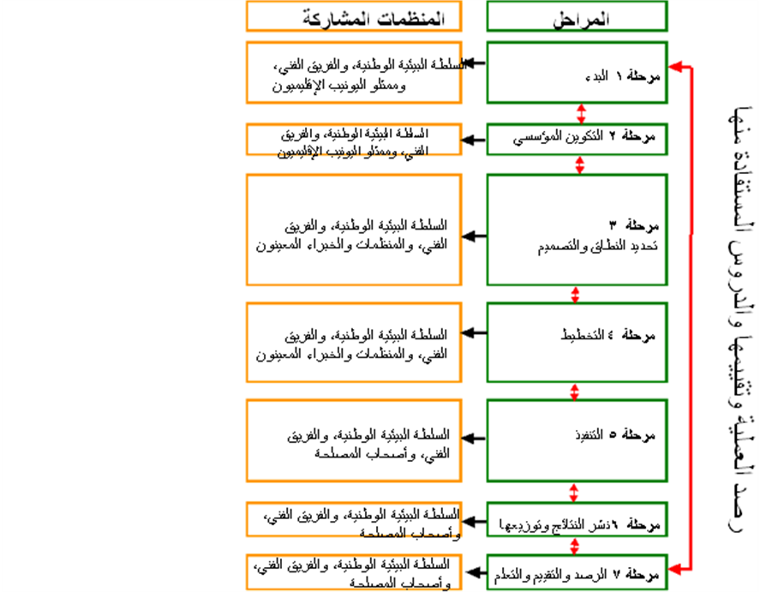
المراحل السبعة لعمليةِ التقييم البيئي المتكامل

Slide 12
دور المشاركة في عمليةِ التقييم البيئي المتكامل
  من هم أصحاب المصالح؟
  أولئك هم:
  الذين تتأثر مصالحهم بالمشكلات البيئيةِ أَو الذين يتخذون قرارات ذات أثر بيئي.
  الذين لْدَيهُم معلوماتُ أو مصادرُ أَو خبرةُ تتَطلّبها صياغةِ السياسات وتنفيذ الإستراتيجيات.
  الذين يتحكمون في الآلياتِ الرئيسيةِ لصياغةِ السياسات وتنفيذ الإستراتيجيات.

Slide 13
قائمة أصحاب المصلحة والشركاء المحتملين
  القادة السياسيون
  مسؤلو المكاتب العامة (وزارات، معاهد، مجالس، مديريات، جيش).
  القادة المحليون
  ممثلو الأحزاب السياسية
  الجالية العلمية
  ممثلو الصناعة أَو جمعيات القطاع الخاص
  ممثلو القطاع الخاص
  مدارسِ مهنية أَو جمعيات
  أكاديميون (جامعات ومراكز بحوث)
  منظمات غير حكومية
  الإعلام
  ممثلون لمجموعات السكان الأصليين
  المنظمات الأهلية
  جمعيات المجتمع، والمجموعات الدينية، الخ.
  زعماء الرأي (الحكماء)

Slide 14
مبادئ تهدف لإشراك أصحاب المصالح
الشمول والتضمين
إشراك مجموعة كاملة من أصحاب المصالح الذين يمثلون مختلف الاهتمامات، بما في ذلك المجموعات الهامشية والضعيفة.
الصلة الوثيقة
  إشراك أصحاب مصالح ذوي اهتمام أصيل في العملية
منظور النوع الاجتماعي
  إن تضمين النساء والرجال يسمح بصياغة وتنفيذ سياسات أفضل واستراتيجيات متكاملة.

Slide 15
أصحاب المصالح وأدوارهم
المقدرة
هل لديهم المقدرة اللازمة؟
أصحاب المصالح
من المهتم من أصحاب المصالح؟
أدوار أصحاب المصالح
ما هي الأدوار والإسهامات؟
الاهتمام
هل لديهم الاهتمام بالعملية؟

Slide 16
استمرار مشاركة أصحاب المصلحة في العملية
استمع إلي وجهات نظرهم وقم بأخذها في الاعتبار.
استمر في إطلاعهم على أنشطة العملية ونتائجها.
اذكر بوضوح وصراحة قواعدَ المشاركة وحدد التوقعات.
قم بتضمين أصحاب المصالح الرئيسيين في عملية الرصد.
طور مجموعة من الأنشطة تهدف إلي الإبقاء على علاقات وثيقة مع أصحاب المصالح.

Slide 17
تَبَادُل مختلف وجهات النظر التي يمكن أن تبرز حول مشاركة أصحابِ المصلحة
1. حدد أصحابَ المصلحة الرئيسيينَ في بلدِكَ الذين يَجِبُ أَنْ يشاركوا في عمليةِ التقييمِ البيئي المتكامل.
أ........................................
ب.....................................
ج.....................................
د.......................................
هـ......................................
2. لكُلّ صاحب مصلحة، أُدرجُ المنظماتَ أَو الأشخاص الرئيسيينَ الذين يَجِبُ أَنْ يشاركوا.
…………………………………………………………………………………….

Slide 18
مراحل عمليةِ التقييم البيئي المتكامل

Slide 19
المراحل
الأنشطة
المخرجات
1 البدء (4-6 أسابيع)
كفالة التفويض القانوني لإجراء التقييم البيئي ورفع التقارير تحديد الفريق الفني المحلي داخل الجهاز الذي يقود العملية وضع المخطط الأساسي للإطار المفاهيمي وللعملية يتضمن القدرات والوقت المخصص والموارد المطلوبة بدء عقد اجتماعات لمناقشة وتعديل ووضع الصيغة النهائية للعملية والترتيبات المؤسسية لها تأمين الموارد المالية والعينية.
الإطار المفاهيمي مراجعة مذكّرات التفاهم
2 التكوين المؤسسي (1-3 أشهر)
تعريف الأدوار والمسؤوليات المنوطة بالشركاء السياسيين والفنيين وضع آليات للتنسيق بين الشركاء والمؤسسات المتعاونة تحديد الإطار المؤسسي للعمل مناقشة لعناصر إستراتيجية التأثير إعداد خريطة لأصحاب المصالح.
توقيع مذكرات تفاهم انجاز إطار العمل المؤسسي خريطة أصحاب المصلحة
3 النطاق والتصميم (2-4 أسابيع)
توضيح المسائل/القضايا المنهجية تحديد النطاق الجغرافي والجدول الزمني المفصل لإنتاج التقرير تحديد القضايا البيئية الرئيسية. تحديد المؤشرات ومتطلبات البيانات ومصادر المعلومات. صياغة مخطط للتقرير. تحديد الجمهور المستهدف. وضع إستراتيجية للتأثير. مناقشة العناصر الضرورية لنشر الإستراتيجية والإبلاغ بشأنها
تصميم وثيقة التقرير (مخطط تفصيلي) إستراتيجية التأثير
2/18/2013

Slide 20
4 التخطيط (4-6 أسابيع)
تحديد الأنشطة، وإسناد المسؤوليات وتحديد المخرجات المتوقعة تخصيص الموارد المالية والبشرية مراجعة إستراتيجية التأثير وتكييفها مع تعريف مؤشرات التأثير وضع إستراتيجية للاتصال والتواصل. وضع نظام للرصد والتقييم.
خطة التنفيذ إستراتيجية التأثير المعدّلة إستراتيجية الانتشار والاتصال.
5 التنفيذ (10-12 أشهر)
التحقق من القضايا البيئية والتنموية ذات الأولوية وعلاقاتها ببعضها البعض وفقا لإطار التقييم البيئي المتكامل جمع ومعالجة وتحليل البيانات والمعلومات. عرض ومناقشة النتائج الأولية مع المنظمات الشريكة. كتابة مسودة التقرير ، وتنظيم مراجعة النظراء، وضع الصيغة النهائية للتقرير على أساس التغذية الراجعة. الترجمة والنشر (نسخة ورقية، أقراص مدمجة، موقع انترنت، الخ).
التقرير منشورات / مطبوعات أخرى
6 نشر النتائج وتوزيعها (1-2 أشهر)
الترويج لمختلف مخرجات ورسائل عملية التقييم. تنظيم لقاءات مع وسائل الإعلام. تنظيم عروض لأصحاب المصلحة ذوي الصلة.
إتاحة التقرير والنتائج المكملة له على المستوى الجماهيري.
7 والرصد والتقييم والتعلم (1-2 أشهر)
تقييم العملية وتحديد الدروس المستفادة. تقييم أثر العملية من حيث المساهمة في تخطيط السياسات وبناء القدرات ورفع الوعي الجماهيري.
آثار عملية التقييم وتوصيات للمستقبل.
Stages of the National IEA Process

Slide 21
مرحلة البدء/ الإعداد
المرحلة
الأنشطة
المخرجات
1 البدء (4-6) أسابيع
ضمان التفويض القانوني لإجراء التقييم البيئي وإعداد التقارير. تحديد الفريق الفني المحلي داخل الجهاز الذي يقود العملية. وضع مخطط أساسي للإطار المفاهيمي وللعملية، يتضمن القدرات والزمن والموارد المطلوبة. عقد اجتماعات لبدء مناقشة وتعديل ووضع الصيغة النهائية للعملية والترتيبات المؤسسية لها تأمين الموارد المالية والعينية.
إعداد الإطار المفاهيمي مذكرات تفاهم

Slide 22
مخرجات مرحلة البدء
مذكرات تفاهم بين الأطراف المشتركة في عمليةِ التقييم البيئي المتكامل،
إطار العمل: يوضع إطار مفاهيمي بمساهمة من سلطة البيئة الوطنية والفريقِ الرئيسيِ.
ويتضمن الإطار المفاهيمي أيضاً وصفاً لعملية التقييم البيئي المتكامل وأهدافها، وتنظيمها العام، ومنهجيتها، وإرشادات تنفيذها، والموارد اللازمة، ويتضمن كذلك توضيحًا فيما إذا كان هناك حاجة لجمع تبرعات إضافية أَو إسهامات عينية.

Slide 23
المرحلة الثانية: التكوين المؤسسي وتحديد أصحاب المصلحة
المرحلة الثانية التكوين المؤسسي 1-3 أشهر
تعريف الأدوار والمسؤوليات المنوطة بالشركاء السياسيين والفنيين. وضع آليات التنسيق بين الشركاء والمؤسسات تعريف الإطار المؤسسي مناقشة العناصر الخاصة باستراتيجية التأثير إعداد خارطة بأصحاب المصالح
توقيع مذكرات التفاهم الإطار المؤسسي خارطة أصحاب المصلحة

Slide 24
الشركاء الرئيسيون
سلطة البيئة الوطنية
الفريق الفني
المؤسسات الوطنية المتعاونة (العامة والخاصة)
المراكز المتعاونة مع اليونيب
شعبة الإنذار المبكر والتقييم- المكتب الإقليمي لليونيب

Slide 25
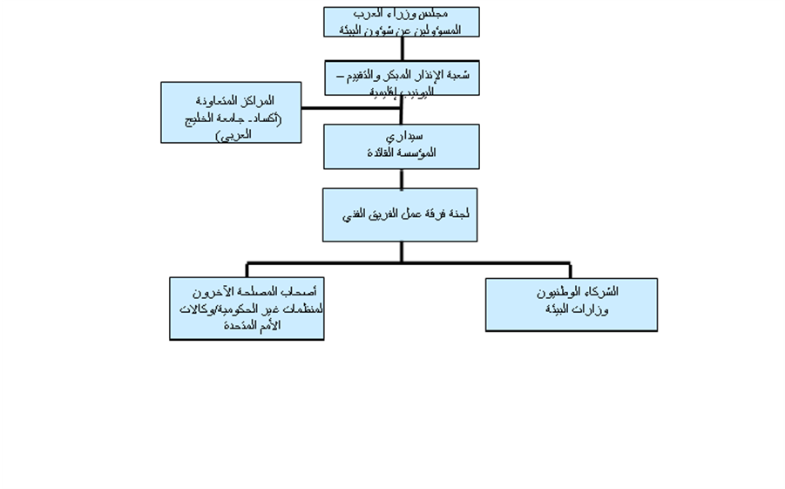
التكوين المؤسسي لتقرير توقعات البيئة في الوطن العربي

Slide 26
المؤسسة القائدة
تتولى إدارة العملية وتنسيقها
يجب أن تتمتع بتفويض قانوني يخولها بإجراء التقييم البيئي المتكامل
هيئة وطنية مثل وزارة البيئة أو المجلس الوطني للبيئة
مؤسسة خاصة تحظى بدعم الحكومة (على سبيل المثال، منظمة غير حكومية، أو جامعة)

Slide 27
معايير اختيار المؤسسة القائدة
قدرة المؤسسة القائدة على إشراك أصحابِ المصالح الرئيسيينِ في العملية
المقدرة الإدارية الكافية لإدارة العملية (يجب أَن لا تعتمد على استشاريين).
القدرة على القيام بعملية تقييم وإبلاغ عالية الجودة ضمن الوقت المحدد والموارد المالية المخصصة.
القبول عند مختلف أصحاب المصالح
القيام بدور قيادي فعال، فإن المؤسسة القائدة تحتاج لتعيين مسؤول رفيع (مدير العملية) ذو خلفية تقنية قوية ومقدرة إدارية لتنسيق العملية.

Slide 28
معايير اختيار الفريق الفني المحلي
الخبرة في التقييم البيئي المتكامل.
القدرة على الادارة والقيادة، سيرة ذاتية متميزة.
علاقة جيدة بسلطة البيئة.
القدرة على الحوار مع مختلف أصحاب المصالح من القطاع العام والخاص والمقدرة على الاتفاق حول القضايا البيئية الرئيسية.
خبرة في إعداد وتَنظيم ورش العمل.
تكريس الموارد البشرية لانجاز عملية التقييم بمتطلباتها الكبيرة.

Slide 29
تنظيم الفريقِ الفني
فريق فني مصغر يتكون من 3-5 أشخاص بينهم 2 - 3 باحثين، ويكون أحدهم مسؤولا عن التقرير بالكامل
فريق فني موسع. في هذا النموذج يمكن أن يضيف الفريق الفني المصغر إلى صفوفه خبراء باختصاصات معينة لتنفيذ مهامِ محددة

Slide 30
المؤسسات المتعاونة وأصحاب المصلحة الآخرين
المؤسسات المتعاونة والتي لها دور مباشر في التقييم البيئي المتكامل
أصحاب المصلحة الثانويين قد يتضمنوا:
قادة إجتماعيين و تجاريين
ممثلي حزب سياسي
المجتمع العلمي
ممثلي القطاع الخاص وجمعيات رجال الأعمال
المدارس المهنية والجمعيات والأكاديميات
المنظمات غير الحكومية
وسائل الإعلام
مجموعات النساء والشباب
مجتمعات السكان الأصليين
المجتمع المدني
الجماعات الدينية
أخرين...

Slide 31
تفعيل العلاقة مع المؤسسات المتعاونة
تحديد شخص كنقطة إتصال طوال مدة الاعداد والتنفيذ.
تحديد واضح لدورهم ومسئولياتهم.
الحفاظ على الإمداد الدائم لنقطة الإتصال بالمعلومات الكافية عن التقدم المحرزفي عملية التقييم البيئي المتكامل.

Slide 32
مراكز ”جيو“ المتعاونة
توضح القضايا المنهجية في العملية.
تقديم الدعم التقني للفريق المحلي لتحضير ورش العمل.
المساعده على تسهيل بناء القدرات وورش العمل الاخرى.
مراجعة مسودات التقرير.

Slide 33
إعداد استراتيجيه التأثير
ما هي إستراتيجية التأثير؟
هى مجموعة الخطوات التي بموجبها تزداد كفاءة وتأثير عملية التقييم
ما أهمية إستراتيجية التأثير؟
زيادة وقع وتأثير عملية التقييم البيئي في إعادة النظر في السياسات البيئية.

Slide 34
خطوات بناء إستراتيجيةَ التأثير
الخطوة 1
التغييرات التي تريدها أن تؤثر في عملك
البيئة السياسية الخارجية
تأثيرات أخرى على القرارات وصناع القرار
الخطوة 5
الرصد، التقييم،
التطوير
الخطوة 2
من؟
تحديد العلاقات:
صناع القرار، المؤثرون، اجهزة الاعلام، العاملون في
المنظمات غير الحكومية، الخ
الخطوة 4
كيف؟
ماهي الفرص؟
النشر، مؤتمرات
ورشات، مقالات اخبارية، الخ
الخطوة 3
ماذا؟
المعلومات الواجب جمعها خلال التقييم
وكيف يمكنك تجميعها
نقاط الضبط:
التوقيت: ما هي دورة القضية الراهنة

Slide 35
المرحلة الثالثة: تحديد النطاق والتصميم
3 النطاق و التصميم (2-4 أسابيع)
توضيح المسائل/القضايا المنهجية تحديد النطاق الجغرافي والجدول الزمني المفصل لإنتاج التقرير تحديد القضايا البيئية الرئيسية. تحديد المؤشرات والبيانات المطلوبة ومصادر المعلومات. صياغة الخطوط العريضة للتقرير. تحديد الجمهور المستهدف. وضع إستراتيجية للتأثير. مناقشة العناصر الضرورية لنشر الإستراتيجية والإبلاغ بشأنها.
تصميم التقرير (مخطط تفصيلي للمحتويات) إستراتيجية التأثير

Slide 36
تمرين: التحديات والاستراتيجيات المرتبطة بالتقييم البيئي المتكامل الوطني
  بشكل فردي، فكر في ما يلي:
  لماذا تعتقد أنه من المهم لبلدك أن يكون مشاركا في عملية تقييم بيئي على المستوى الوطني؟
  ما النتائج المرجوة التي تأمل أن تراها تتحقق نتيجة لتلك المشاركة؟
  ما هي العقبات التي قد تواجهك؟

Slide 37
مخرجات عملية التخطيط
  فهم المشاركين لمنهجية عملية التقييم البيئي المتكامل
  جدول زمني يحدد نتائج كل مرحلة
  تحديد الاحتياجات
  آليات التنسيق
  استعراض إستراتيجية التأثير وتحديد طرق قياس التأثير
  تطوير إستراتيجية الاتصال والتواصل
  تطوير نظام للرصد والتقييم

Slide 38
المرحلة 4 التخطيط
4 التخطيط (4-6 أسابيع)
تحديد الأنشطة، وإسناد المسؤوليات وتحديد المخرجات المتوقعة تخصيص الموارد المالية والبشرية مراجعة إستراتيجية التأثير وتكييفها مع تعريف مؤشرات التأثير وضع إستراتيجية للاتصال والتواصل. وضع نظام للرصد والتقييم.
خطة التنفيذ إستراتيجية التأثير المعدّلة إستراتيجية الانتشار والاتصال.
Stages of the National IEA Process

Slide 39
مثال: جدول زمني لعملية التقييم البيئي المتكامل
12 | 11 | 10 | 9 | 8 | 7 | 6 | 5 | 4 | 3 | 2 | 1 | النشاطات/الأشهر
 |  |  |  |  |  |  |  |  |  |  | X | بدء العمليةِ وعقد الورشةِ الأولى
 |  |  |  |  |  | X | X | X | X | X |  | تجهيز التقرير: جمع البيانات، ورشات عمل متخصصة، وتحليل المعلوماتِ. المخرج: مسوَّدة أولى للتقرير
 |  |  |  | X | X |  | X |  |  |  |  | ورشةِ عمل لمراجعة مسودة التقرير. المخرج: المسودة الثانية للتقرير
 |  | X | X |  |  |  |  |  |  |  |  | مراجعة المسودة النهائية
X | X |  |  |  |  |  |  |  |  |  |  | النشر وإطلاق التقريرِ النهائي

Slide 40
مثال: مكونات الميزانية
التفصيل | المكوّن
في الحالاتِ التي ينجز فيها IEA بشكل كامل مِن قِبل الموظفين الحكوميينِ الدائمينِ، فإن تكلفة الموظفين قَدْ لا تَكُون قابلة للتطبيق. إلا انه، في أكثر الحالاتِ هناك حاجة للاستعانة بمستشارين وخبراءِ خارجيينِ مدفوعين الأجر. في بَعْض الحالاتِ، حتى أصحاب المصالح الذين يَحْضرونَ عِدّة اجتماعات خلال مراحل العمليةِ ولهم دور معيّن قَدْ يَتطلّبُ الأمر تعويضَهم. | موظفون (بما فيهم متعاقدون)
في بَعْض الحالاتِ، قَدْ يَكُون ضرورياَ على سبيل المثال شراء كومبيوترات جديدةِ. أيضاً، قَدْ يَكُون هناك حاجة لبرامجِ مُتَخَصّصةِ (ومثال على ذلك: - إجراء تحليلِ مكانيِ). | الأجهزة
في العديد مِنْ البلدانِ يسهل الوصول إلى البيانات مِنْ المكاتبِ الإحصائيةِ مجانا. في بلدان أخرى، لا بد من شرائها، ما لم يتم عمل بنود خاصّة ل IEA، قد يحتاج الأمر لتضمين الميزانية تكلفةِ البياناتِ. | البيانات
أن نموذج IEA الذي يستند إلى نهج جيو يقوم على عمليةِ تفاعليةِ شاملةِ، تتضمن اجتماعات خبراء وأصحاب مصالح خلال العملية. وتتفاوت بالطبع تكلفة كل اجتماع حسب عددِ المشاركين، مدة الاجتماع ومكان انعقاده وأجرة الأجهزةِ، وعناصر اخرى. التكلفة الرئيسية قَدْ تُتعلّقُ بنفقاتِ السفرِ، والفندق والتعويض اليومي. | الاجتماعات
قَدْ تتفاوت وتَتضمّنُ عناصرَ مثل النَسْخ، الاتصال، دعم الموظّفون الإداريون، الخ. | نفقات إدارية
قَدْ تتضمن هذه بنود لكل من النشر الإلكترونيِ والطباعة وتَغطّي تكلفةَ محرّر محترف، مصمم الأشكال، الطباعة قبل النهائية، ونفقاتِ الطِباعَة. من ناحية النشر الإلكتروني، هناك تكلّفة تصميم الموقع على الويبِ. | النشر
تَغطي هذه النفقاتَ التي تتعلق بمناسبة الإطلاق العام للتقرير. قَدْ يكون من الضَّرُوري طباعة مواد للتواصل مثل الخلاصات التنفيذية التي تطبع بصورة مُنفصلة. | الاتصال
قد يكون مفيداً رصد ميزانية لهذه المرحلة مقدماً. | مراقبة وتقييم العملية

Slide 41
تمرين: تطبيق الخطوات الخاصة بتحديد النطاق
ما هي خصائص عملية التخطيط للتقييم البيئي المتكامل في بلادكم؟
من وجهة نظركم ماهي الشروط الأساسية لإجراء تقييم بيئي متكامل فعّال، في بلادكم؟
اعرض النتائج أمام الجلسة العامة.

Slide 42
المرحلة الخامسة: التنفيذ
5 التنفيذ (10-12 أشهر)
التحقق من القضايا البيئية والتنموية ذات الأولوية وعلاقاتها ببعضها البعض وفقا لإطار التقييم البيئي المتكامل جمع ومعالجة وتحليل البيانات والمعلومات. عرض ومناقشة النتائج الأولية مع المنظمات الشريكة. كتابة مسودة التقرير، وتنظيم عملية المراجعة لها، وبعد تنفيذ التعليقات الواردة على المسودة يتم إعداد الصيغة النهائية للتقرير. الترجمة والنشر (نسخة ورقية، أقراص مدمجة، موقع انترنت، الخ).
التقرير منشورات مطبوعات أخرى

Slide 43
المرحلة الخامسة: مكونات عملية التنفيذ
  تحديد القضايا والأولويات البيئية
  جمع البيانات وتحليلها
  الترجمة والطباعة

Slide 44
هيكلية التقييم البيئي المتكامل
  الظروف الاقتصادية والاجتماعية والمؤسساتيةَ
  الضغوط البشرية على البيئة
  تَقييم حالة البيئة واتّجاهاتها
  تَحليل آثار التغيير البيئي
  تَقييم استجابات السياسة
  خيارات السياسة والسيناريوهات
  الاستنتاجات والتوصيات

Slide 45
المرحلة السادسة: الاتصال والتواصل
6 نشر النتائج وتوزيعها (1-2 أشهر)
الترويج لمختلف منتجات ورسائل عملية التقييم. تنظيم لقاءات مع وسائل الإعلام. تنظيم عروض لأصحاب المصلحة ذوي الصلة.
إتاحة التقرير والنتائج المكملة له على المستوى الجماهيري

Slide 46
المرحلة السادسة: الاتصال والتواصل
  اجَعْل رسائلك مفهومة لجمهورك
  اجعل المعلومات ذات صلة بجمهورك
  اختر طريقة التوصيل المناسبة

Slide 47
خيارات الاتصال
الطرق الكلاسيكيةَ (تقارير، تقرير خلاصة تنفيذية، نشرات، مقالات)
الراديو والتليفزيونِ (مقابلات، رسائل مسجّلة مسبقاً)
الإنترنت
العروض المسرحية
التواصل المباشر

Slide 48
المرحلة السابعة: الرصد والتقييم والتعلم
7 الرصد والتقييم والتعلم (1-2 أشهر)
تقييم العملية وتحديد الدروس المستفادة. تقييم أثر العملية من حيث المساهمة في تخطيط السياسات وبناء القدرات ورفع الوعي الجماهيري.
آثار عملية التقييم وتوصيات للمستقبل.
Stages of the National IEA Process

Slide 49
المرحلة 7: الرصد والتقييم والتعلم
    تقييم مسار العملية
    هل تم تنفيذ نشاطات كل مرحلة؟
    تقييم اثر مخرجات العملية
    هل كان التحليل منطقي وذو مصداقية؟
    ما الأثر الذي أحدثته مخرجات عملية التقييم في تفكير صناع القرار وعملية اتخاذ القرارات؟
    التوصيات والتحسينات عند تكرار العملية

Slide 50
مناقشة: التقييم والتعلم
في مجموعات من 5 إلي 7 أشخاص، ناقش الأسئلة التالية:
لماذا يعتبر إجراء تقييم عمليات التقييم البيئي المتكامل الوطنية أمراً هاماً؟
ما هي التدابير الواجب اتباعها من أجل تتبع ومتابعة العملية؟
ما هي الآليات التي يمكن تنفيذها من أجل تعزيز استمرارية عمليات رفع تقارير التقييم البيئي المتكامل ومن أجل التشجيع على مواصلة الارتقاء بها؟
اعرض نتائج مناقشات المجموعة أمام الجلسة العامة

